Slide 1



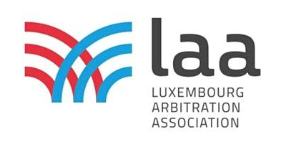

L’essentiel de l’arbitrage au Luxembourg en 1h
19 mai 2022
Nicolina BORDIAN, Legal Advisor, Luxembourg Arbitration Center, Luxembourg Chamber of Commerce
Estelle BRISSON, Promotion & Communication, Luxembourg Arbitration Association (LAA) (Senior Associate, Arendt & Medernach SA)
Notes:
Rules of Arbitration 1 January 2020: https://www.cc.lu/fileadmin/user_upload/Rules_of_arbitration.pdf
Rules of arbitration 1 January 2014 : https://www.cc.lu/fileadmin/user_upload/cc.lu/RulesOfArbitration2014_EN.pdf
Règlement d'arbitrage de la Chambre de Commerce: https://www.cc.lu/fileadmin/user_upload/Reglement_d_arbitrage-01012020.pdf
Règlement d'Arbitrage Version 2014: https://www.cc.lu/fileadmin/user_upload/cc.lu/ReglementARbitrage_2014_FR.pdf
LAC Model Clauses (in French, English and German): https://www.cc.lu/fileadmin/user_upload/tx_ccnews/wje-clause-type-centre-arbitr-CDC.doc
Hearing and Conference Center Facilities: https://www.cc.lu/fileadmin/user_upload/cc.lu/CDC-Arbitrage_LR.pdf

Slide 2
Plan
Cadre juridique
Environnement associatif et institutionnel
Définition et utilité de l’arbitrage
La clause d’arbitrage
Déroulement d’une procédure type
L’arbitrage et mesures provisoires
Sentence arbitrale: reconnaissance et annulation

Slide 3
1.
CADRE
JURIDIQUE

Slide 4

NCPC
Projet de loi n°7671
(Think Tank pour la promotion de l’arbitrage)
Livre III « des Arbitrages »
Cadre juridique
État / capacité des personnes
Relations conjugales / divorce / séparation de corps
15 sept 2020: Dépôt du PL au ChD
Avril 2021: Avis CC + LAA
Mai 2022: 1er avis du Conseil d’Etat
2013: Début des travaux
Novembre 2017: remise du PL au MJ
Représentation des incapables
Litiges professionnels et consommateurs
Litiges employeurs et salariés
Litiges baux d’habitation

Slide 5
2. ENVIRONNEMENT ASSOCIATIF ET INSTITUTIONNEL

Slide 6
L’Association Luxembourgeoise d’Arbitrage
23 avril 2019: 1er Luxembourg Arbitration Day
14 juin 2020: Conference: International Arbitration and National Criminal Proceedings
Avril 2021: Avis de la LAA sur le projet de loi
30 juin 2021: 2ème LAD (hybrid event)
Sep. 2019: Commentaires sur le projet de règles du LAC
14 juillet 2020: Webinar LAC/LAA sur les nouvelles règles d’arbitrage
Mai 2021: Offre du E-module of Chartered Institute of Arbitrators on award writing à ses membres
26 avril 2022: 3ème LAD
6

Slide 7
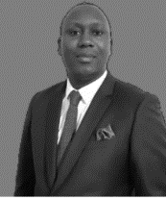
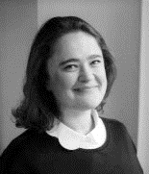

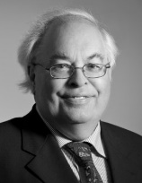
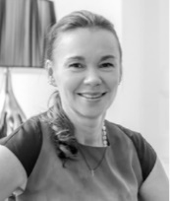

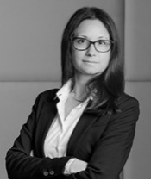
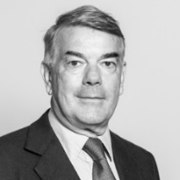

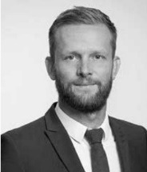
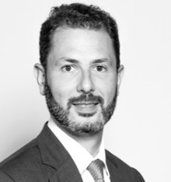
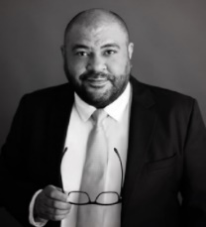
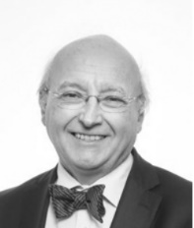




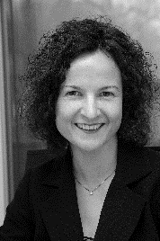
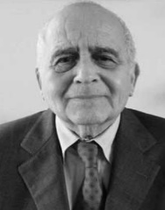
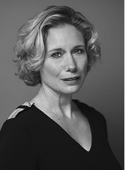
Le conseil de la LAA
Bassale Wilfried
wilfried.bassale@barreau.lu
Bordian Nicolina
Nicolina.BORDIAN@cc.lu
Brisson Estelle
Estelle.Brisson@arendt.com
Decker Nicolas
nicolas.decker@decker-braun.lu
Dupong Henri
henri.dupong@loyensloeff.com
Girault Isabelle
igirault@lawcairn.lu
Grosbusch Maria
maria.grosbusch@arendt.com
Hamm Séverine
severine.hamm@arendt.com
Harles Guy
Guy.Harles@arendt.com
Lange Sven
lange@busse-disputes.com
Laniez Antoine
antoine.laniez@nautadutilh.com
Moro Albert
albert.moro@cliffordchance.com
Omes Elisabeth
elisabethomes@elvingerhoss.lu
Paschalidis Paschalis
Paschalis.Paschalidis@arendt.com
Perrot Guy
guy.perrot@harvey.lu
Philippe Denis
dphilippe@philippelaw.eu
Prum André
andre.prum@uni.lu
Rukavina Alain
rukavina@lawyer.lu
Sibilia Michael
michael.sibilia@cc.lu
Thewes Marc
Marc.thewes@thewes-reuter.lu
Waisse Armel
armel.waisse@barreau.lu
Weil André
weil.andre@gmail.com
Zenati Axelle
Zenati@gg-v.net

Slide 8


Créé en 1987 par la Chambre de Commerce du Luxembourg
L'unique institution d'arbitrage au Luxembourg
Règlement historiquement lié et inspiré du règlement d'arbitrage de la CCI

Slide 9
85% des litiges sont des litiges internationaux
Sur la période 2015-2019, le nombre de dossiers déposés auprès du centre d'arbitrage a augmenté de 60% par rapport à la période 2010-2014.
Montant moyen des litiges : 3.700.000. euros
70% des dossiers sont confiés à un arbitre unique
62% des dossiers sont en anglais, 33% en français et 5% en allemand
Notes:
Next CAN

Slide 10



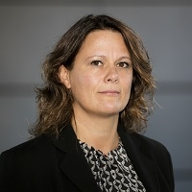
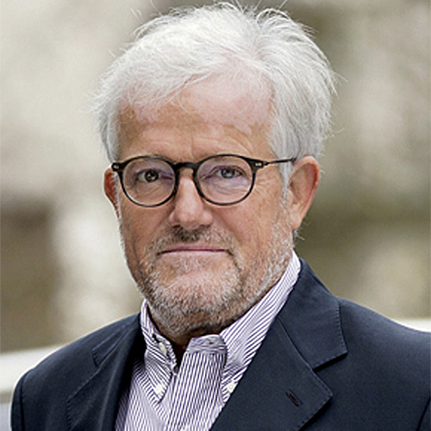
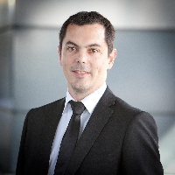
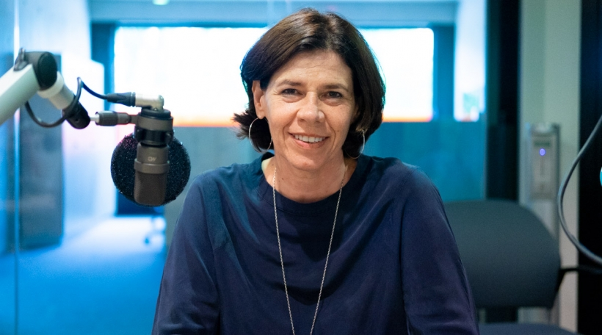
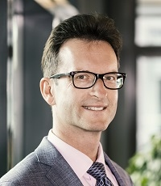


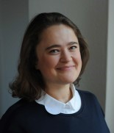
SECRETARIAT
CONSEIL D’ARBITRAGE
Anne-Sophie THEISSEN
Secrétaire général
Raymond SCHADECK
Président du Comité national luxembourgeois de la CCI
Michaël SIBILIA
Valérie DUPONG
Bâtonnière de l’Ordre des Avocats de Luxembourg
Carlo THELEN
Directeur Général de la Chambre de Commerce
Christiane CHADOEUF
Présidente du Conseil de l’Institut des Réviseurs d’Entreprises
Marc THILL
Membre luxembourgeois de la Cour Internationale d’Arbitrage de la
CCI
Nicolina BORDIAN

Slide 11
3.
QU’EST-CE QUE L’ARBITRAGE?

Slide 12
L’arbitrage
Clause compromissoire
Litige
Tribunal Arbitral
Sentence
ou compromis
Notes:
Le litige est soumis, par convention entre les parties, à un ou plusieurs arbitres qui rendent une décision contraignante (sentence).

Slide 13



Mode Alternatif de Résolution de Litiges
Sentence d’accord-parties
ARBITRAGE
MÉDIATION
CONCILIATION
Amiable composition (ex aequo et bono)
NÉGOCIATION

Slide 14

Avantages de l’arbitrage
Relations commerciales internationales
Rapide
Confidentiel
Flexible
  Procédure sur mesure
  Arbitres (expertise)
  Loi/règles applicable(s)

Slide 15


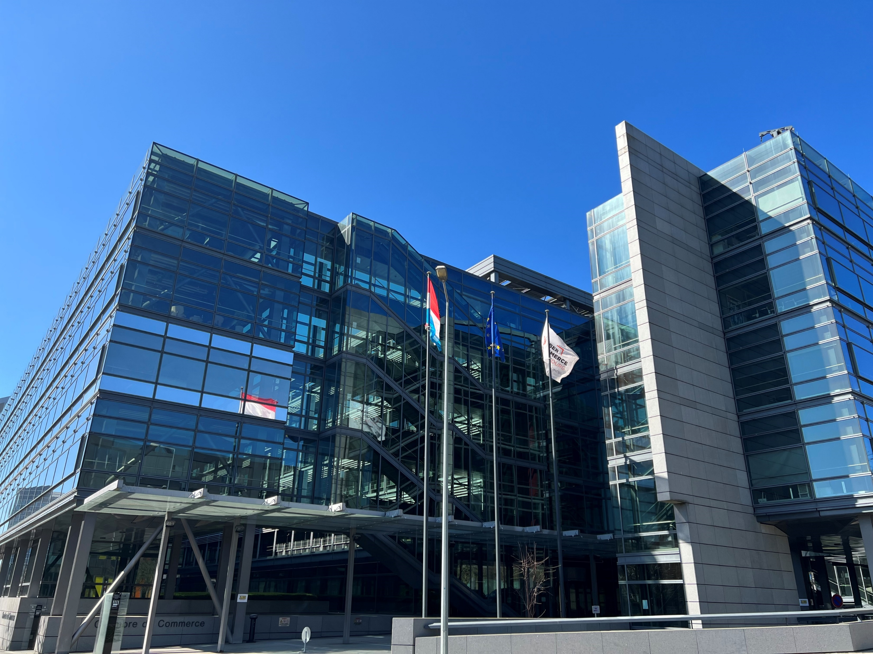
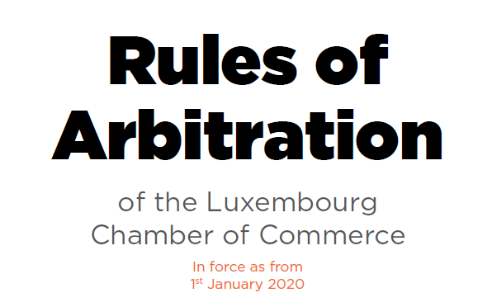
Arbitrage institutionnel ou ad-hoc?
Nomination du tribunal arbitral
Coûts
Récusation d’un arbitre
Durée de l’arbitrage
Revue de la sentence arbitrale

Slide 16
4. LA CLAUSE D’ARBITRAGE

Slide 17

Institutionnel vs ad hoc
Champ d’application
Lieu de l’arbitrage
Intention claire
Détails sur le tribunal arbitral
Langue(s) de l’arbitrage
Tous différends découlant du présent contrat ou en relation avec celui-ci seront tranchés définitivement suivant le Règlement d’arbitrage du Centre d’arbitrage de la Chambre de Commerce du Grand-Duché de Luxembourg par un ou plusieurs arbitres nommés conformément à ce Règlement.
Le tribunal arbitral sera composé d’un/de trois arbitres(s).
Le lieu de l’arbitrage sera (…).
La langue de la procédure sera (…).

Slide 18
5.
DÉROULEMENT D’UNE PROCÉDURE

Slide 19
Procédure Classique
Déroulement de l’arbitrage LAC
Introduction de la requête
Audience de mise en état
Mémoires
Audience
Mémoires suppl. (+frais)
Sentence
2 ans
Procédure simplifiée
6 mois
Introduction de la requête
Audience de mise en état
Mémoires
(Audience)
(Mémoires suppl (+frais))
Sentence

Slide 20
6.
MESURES PROVISOIRES

Slide 21



Emergency Arbitrator
L’Arbitrage d’urgence
Avant la constitution du tribunal arbitral
Urgence
Quels types de protection?

Slide 22
L’Arbitrage d’urgence au Centre d’arbitrage
Nomination d'un arbitre en 2 jours
Décision en 15 jours (sentence / ordonnance)
Frais de procédure 18.000 euros

Slide 23
7.
ANNULATION
ET RECONNAISSANCE

Slide 24

Sentence arbitrale
Article 5 de la Convention de New York pour la reconnaissance et l'exécution des sentences arbitrales étrangères de 1958
Incapacité d’une partie
Non-arbitrabilité du litige
Contenu de la sentence vs différend visé dans le compromis / clause d’arbitrage
Annulation de la sentence au siège
Contrariété à l’ordre public
Réciprocité
Irrégularité dans la constitution du Tribunal
7° violation des droits de la défense;
8° absence de motivation;
9° sentence contient dispositions contradictoires;
11° preuves fausses;
12° nouveau élément de preuve à influence décisive
Pas de convention valable
Ultra/infra petita

Slide 25
MERCI!
arbitration@cc.lu
www.cc.lu/arbitration
contact@luxarbitration.com
www.luxarbitration.com

